Slide 1
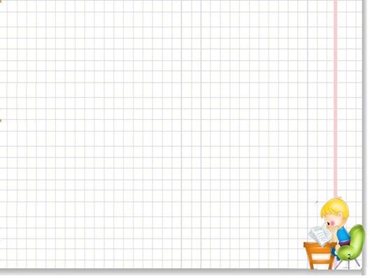
Математика

Slide 2

Сосчитай треугольники.
5

Slide 3
Расположи числа в порядке возрастания.
3 6 2 8 1 9 5
1
2
3
5
6
8
9

Slide 4
Расположи числа в порядке убывания.
4 6 2 9 1 8 5
9
8
6
5
4
2
1

Slide 5
Увеличь числа на 2.
3
5
1
7
5
7
3
9

Slide 6
ПОЗНАКОМИМСЯ С …
• НАУЧИМСЯ …
СЕГОДНЯ НА УРОКЕ:

Slide 7

Заполни таблицу.
слагаемое | 7 | 4 | 2
слагаемое |  | 2 |  | 5
сумма | 10 |  | 8 | 7

Slide 8
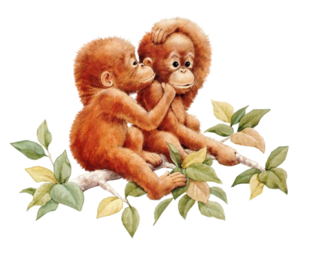
2
4
6
8
чётные числа
10

Slide 9
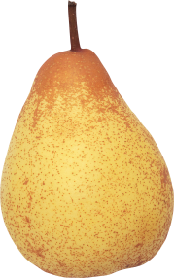
1
3
5
7
9
нечётные числа

Slide 10
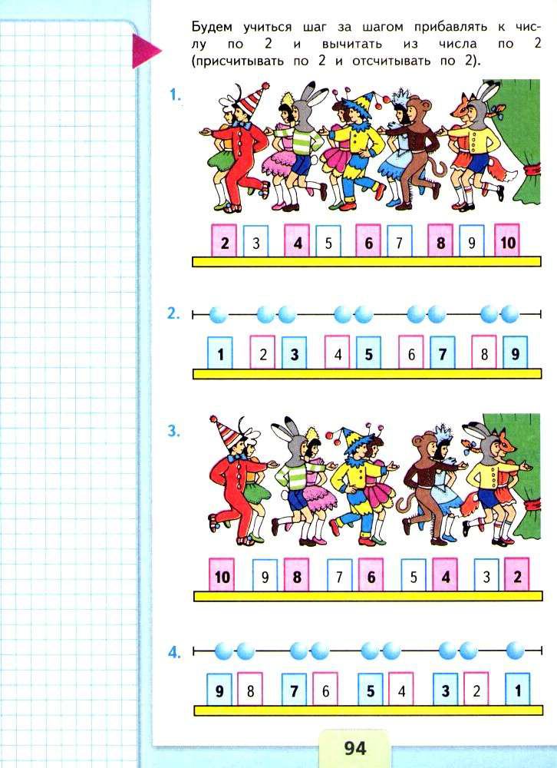
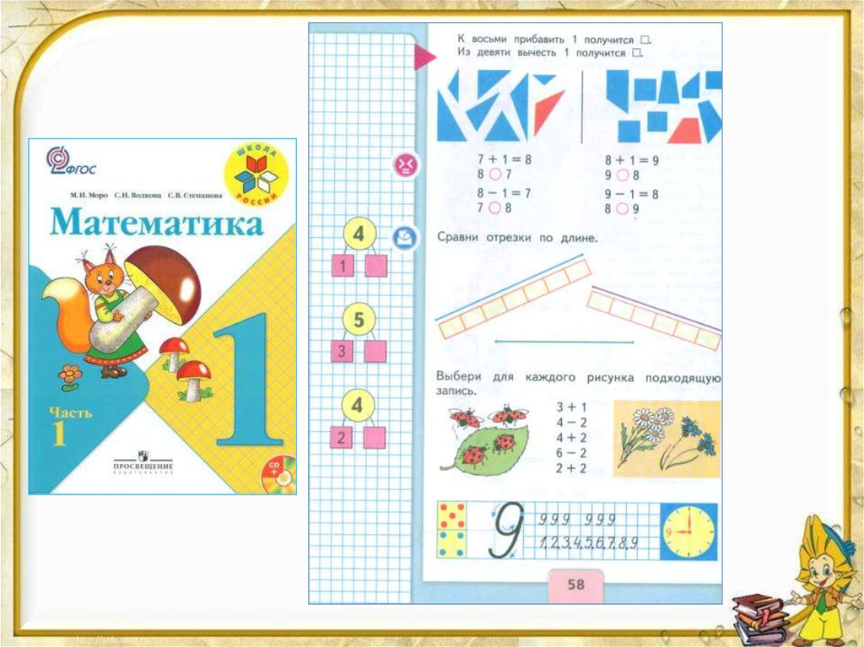

Slide 11
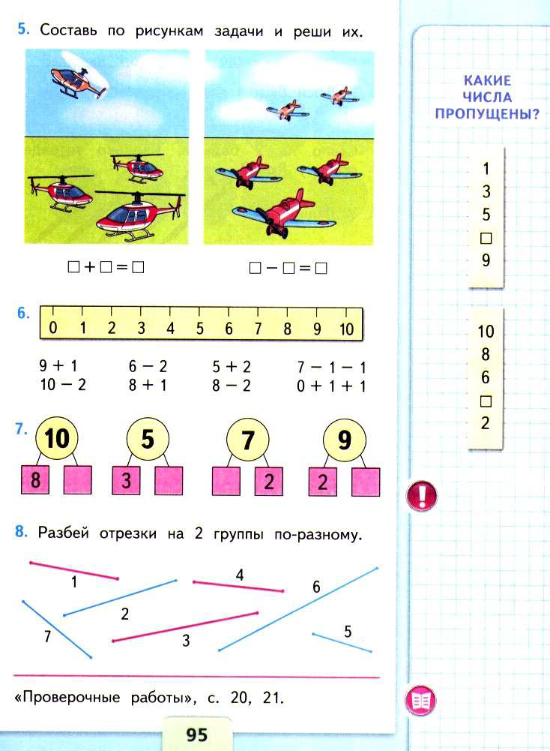

Slide 12


Slide 13
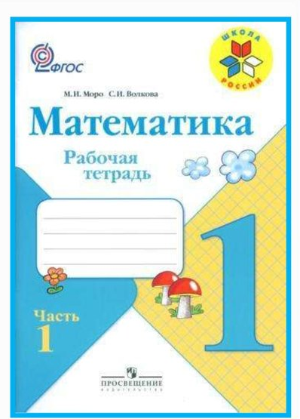

Slide 14


Чему учились на уроке?
Где пригодятся нам эти знания?
Оцените свою работу на уроке.
Нарисуйте смайлик.

